Slide 1
Окружающий мир Тема : «Птицы».
MБOУ гимназия г.Советский.
Ученик :Соловьев Никита 2”Д”класс.
Учитель :Шамсутдинова Римма Мингайдаровна.

Slide 2
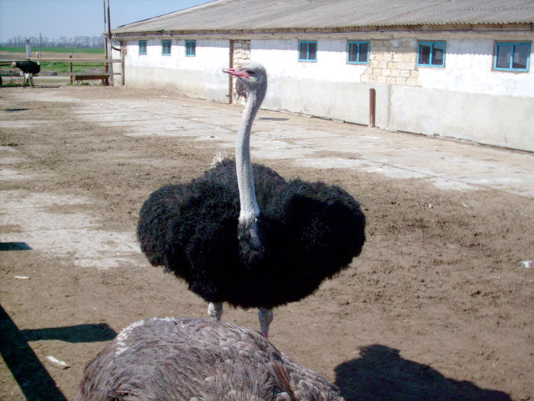
Самая большая птица на Земле – это страус. Его рост 2,5 метра. Он тяжелее всех, весит, как взрослый пони.

Slide 3
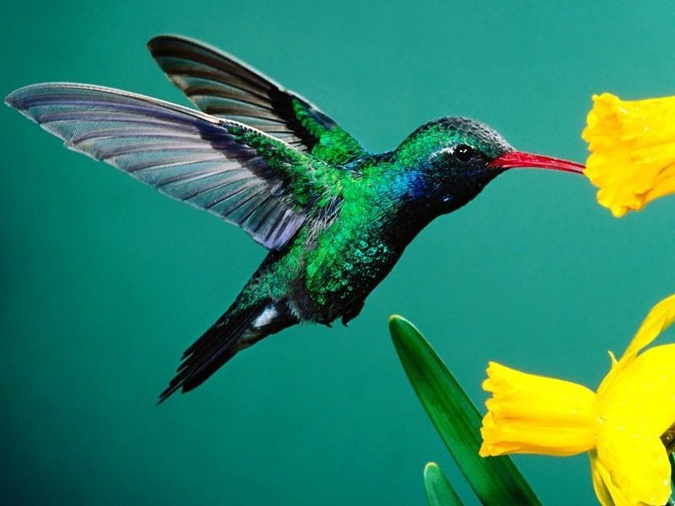
Самая маленькая птичка – это кубинский колибри-шмель, длина которого 57мм, вес – 1,5г.

Slide 4
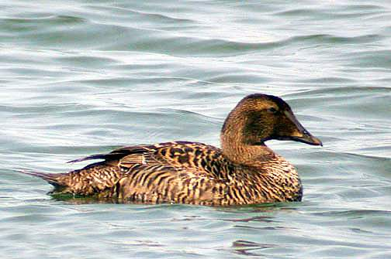
Самая быстрая птица гага, она летает со скоростью 100 км/ч

Slide 5
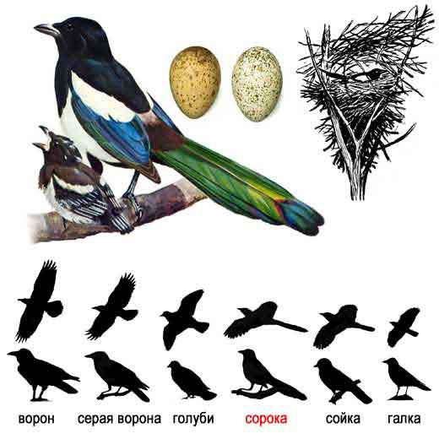
Птицы – это единственные существа на планете, покрытые перьями. Перья хвоста и крыльев состоят из прочного стержня и сотен тоненьких волосков. Они цепляются друг с другом крошечными крючочками.

Slide 6
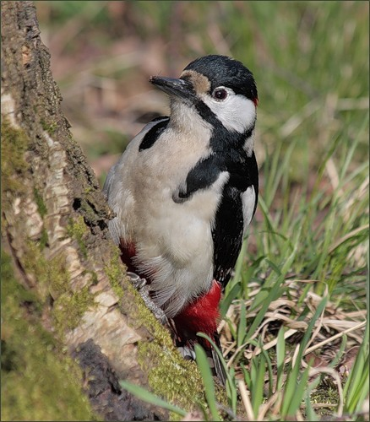
Галапогосский дятел во время еды пользуется вилкой. Он берет в клюв сучок или шип кактуса, протыкает насекомое и вынимает его из-под дерева

Slide 7
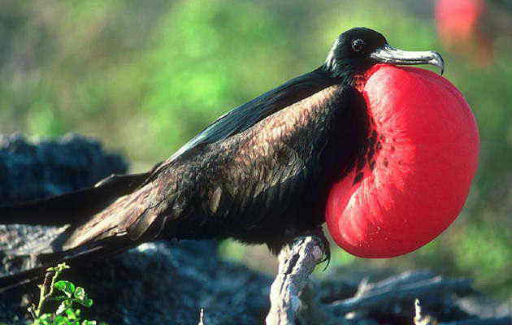
Птицы фрегаты настоящие пираты. Они отнимают рыбу у других птиц, которые поймали ее для себя.

Slide 8
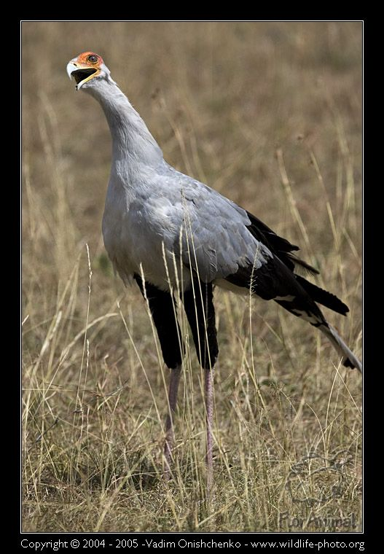
Птица – секретарь живет в Африке и охотится на змей. Она убивает змею одним ударом ноги.

Slide 9
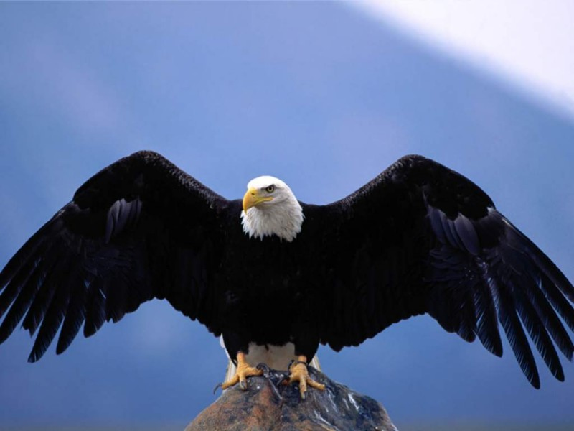
Острые, как бритва, когти орла – смертоносное оружие. А лапы орла такие сильные, что он без труда поднимает в воздух кроликов и других животных.

Slide 10
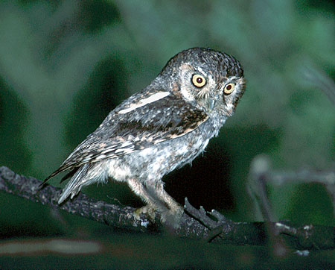
Самая маленькая сова в мире – это сыч-эльф. Обитает в пустыне США и живет в дупле гигантского кактуса, где прохладно и влажно.

Slide 11
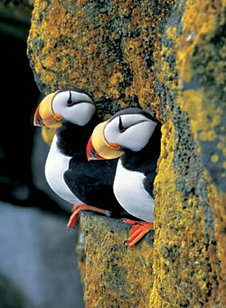
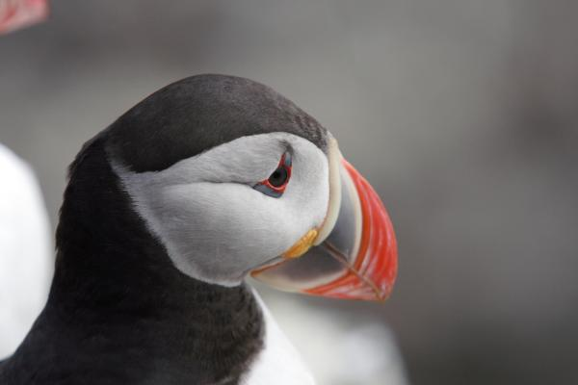
Морская птица тупик может унести в клюве до 40 рыбешек. Благодаря небольшим рубчикам на клюве он крепко удерживает их.

Slide 12
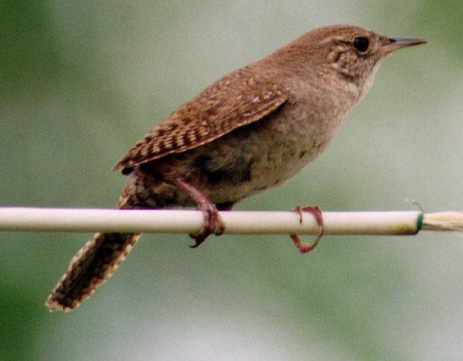
. Птенцы крапивника хоть маленькие, но очень прожорливые Родители кормят своих малышей сотни раз в день.

Slide 13
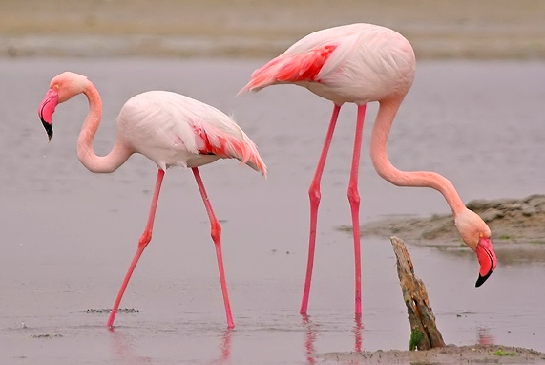
Птенцы фламинго питаются жидкой пищей, которую отрыгивают им родители.

Slide 14
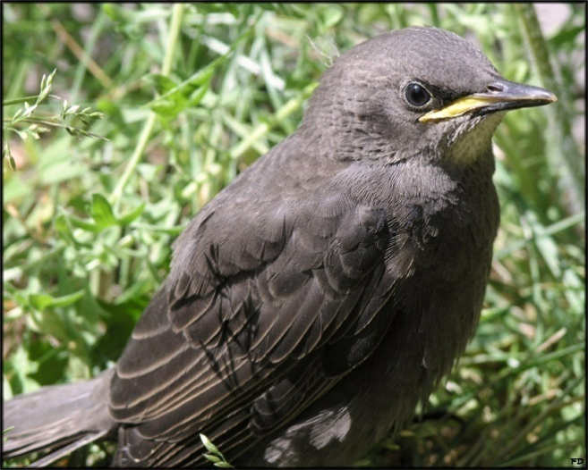
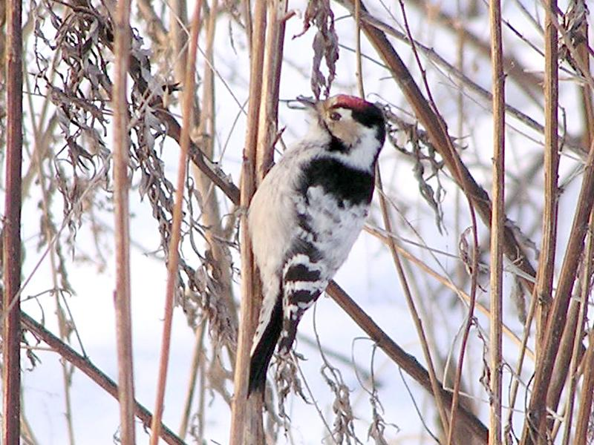
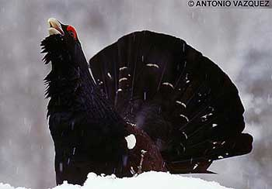
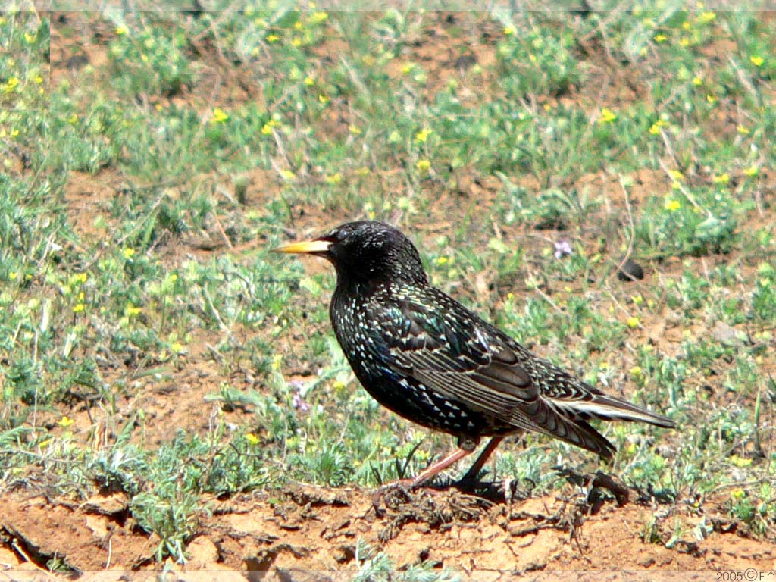
У птиц в основном поют самцы – так они привлекают самку и предупреждают других самцов, чтобы те убрались с их территории.

Slide 15
Мир птиц велик и разнообразен. И для того, чтобы меньшие братья не погибли, мы должны заботиться о них и охранять их.

Slide 16
Выводы
Из диаграмм следует, что словосочетания со словом «золотой» чаще всего используются в разделах о природе.
Выдвинутая нами гипотеза полностью подтвердилась.

Slide 17
Для того, чтобы в классе всегда можно было быстро найти значение словосочетаний со словом «золотой», мы решили составить толковый словарик «золотых» слов. При его составлении мы использовали словари Ожегова, Дмитриева, Новый энциклопедический словарь. В словарь мы также включили и словосочетания, которые слышали сами.

Slide 18
Заключение
Для достижения поставленной цели были выполнены следующие задачи:
Нашли значение слов «золото» и «золотой» в разных словарях.
Мы нашли материал о золоте в природе.
Выписали и сравнили словосочетания со словом «золотой» из учебников по чтению.
Составили толковый словарь «золотых слов».

Slide 19
Спасибо за внимание!

Slide 20
Снова нет ручьям покоя-
День и ночь журчат в кустах.
Ходит солнце золотое
В чистых – чистых небесах.
Льёт лучи на лес и луг
И на все цветы вокруг:

